Slide 1
Avaliação 00
Hoje nós vamos refletir sobre tudo que aprendemos até agora.
Serão 7 desafios a serem resolvidos e com prints postados no Classroom
#
NãoParo
DeRemar

Slide 2
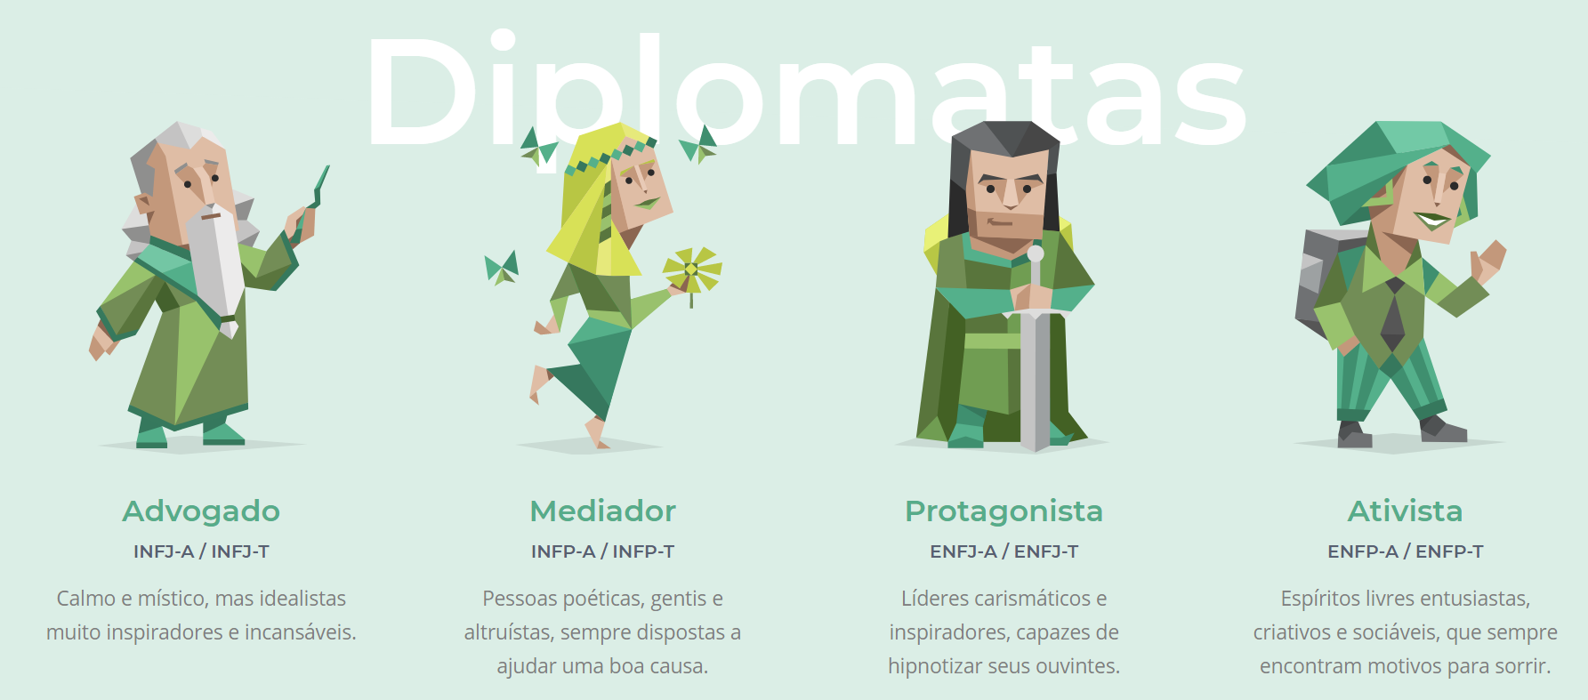
(1) Quem sou eu?
https://www.16personalities.com/free-personality-test
Vocês já fizeram o teste :) Escreva para nós quais personalidades fazem parte do seu grupo de trabalho e porque vocês dão certo juntos.

Slide 3
(2) Auto-avaliação – Como me sinto (assinale)
ENTREGAS
ENTENDIMENTO
LIDERANÇA
PROJETOS
COLABORAÇÃO
COMUNICAÇÃO

Slide 4

(3) Lembrando o começo do curso
Monte uma animação no Scratch que utilize estruturas de repetição
Você pode fazer em grupo e todos devem individualmente postar o mesmo link

Slide 5
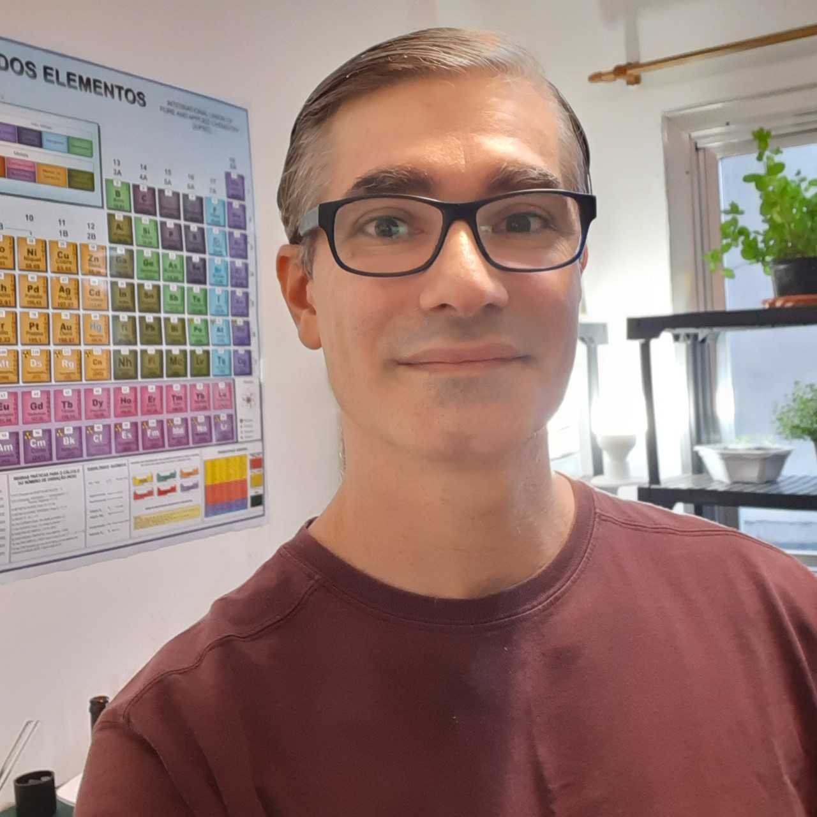
(4) Quiz de Lógica de Programação
Faça o quiz e poste seu resultado!
http://www.bosontreinamentos.com.br/quiz-de-logica-de-programacao-e-algoritmos/

Slide 6


(5) Lembra do Manual do Aluno?
Se já fez o teste, ótimo! Reposte o print. Se não, chegou a hora de fazer!
Acesse o Manual do Aluno
Faça o quiz e poste sua pontuação!

Slide 7
(6) Apresentação (parcial) do projeto
Postar um vídeo explicando partes do projeto da faculdade (entrega parcial) contendo:
Modelagem com Diagrama
Codificação de criação do banco, tabelas e inserção de dados
Demonstrar a inserção de registros e consultas simples

Slide 8
(7) Finalizando...
Grave um Pitch de 1 min apresentado seus serviços como DBA
Envie o arquivo e descanse!
Parabéns!!! Foi muito ágil, Proanx 4.0!

